Slide 1
Вебинар: «О перевозке пиломатериалов (продукции переработки) автомобильным видом транспорта через территорию Российской Федерации»
«О проблемных вопросах, связанных с перевозкой белорусских пиломатериалов (продукции переработки), в условиях санкционных ограничений»
14 февраля 2025 г.

Slide 2


Санкции Евросоюза в отношении белорусской деревообработки
С принятием 02.03.2022 Европейским союзом Регламента Совета (ЕС) № 2022/355 о внесении изменений в Регламент (ЕС) № 765/2006 об ограничительных мерах с учетом ситуации в Беларуси и Решении Совета ЕС (CFSP) № 2022/356 о внесении изменений в Решение 2012/642/CFSP об ограничительных мерах с учетом ситуации в Беларуси, был введен очередной пакет санкций против Беларуси. Ограничения затронули одну из самых чувствительных отраслей белорусской экономики — деревообработку. Под запрет экспорта в Европу продукции деревообработки под кодом 44. В эту группу товаров входит большинство товаров из дерева: например, пиломатериалы, брикеты, топливные гранулы, фанера и различные древесные плиты.
Несмотря на запрет, в первом полугодии 2022 года европейские страны продолжали импортировать белорусскую древесину и продукцию деревообработки, так как ограничения не распространялись на контракты, заключенные до 2 марта 2022 года, и со сроком исполнения до 4 июня.

Slide 3
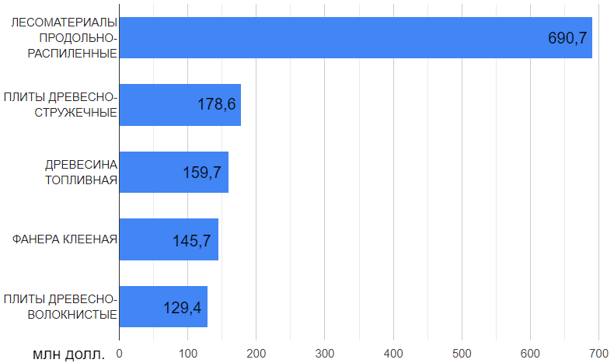
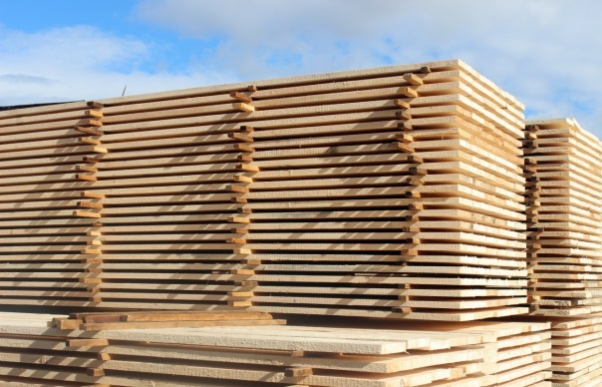
Санкции Евросоюза в отношении белорусской деревообработки
В последние годы белорусская древесина и продукция деревообработки активно экспортировалась в страны Евросоюза.
Суммарный экспорт указанных товарных позиций за 2021г. составил 1 304,1 млн долл., а активнее всего отечественную продукцию покупали страны Евросоюза, как Польша, Литва, Латвия, Германия, Нидерланды, Бельгия, Дания, Эстония и Румыния.
Всего за 2021 году экспорт продукции деревообработки в страны ЕС достиг $ 3,2 млрд.
В цепочке поставки продукции в Евросоюз центральное место занимали международные автомобильные перевозчики.
Экспорт в ЕС по отдельным товарным позициям в 2021 г. / млн долл.

Slide 4
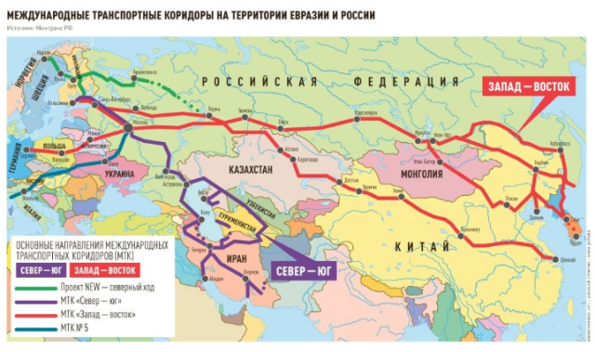
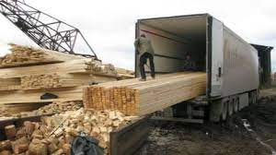
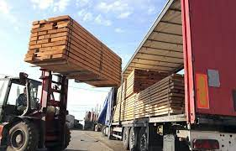
Переориентация цепочек поставок белорусской продукции деревопереработки:
В июне 2022 года, когда санкционный шлагбаум окончательно перекрыл доступ отечественной древесине на рынки стран ЕС, ситуация изменилась: разворот белорусского экспорта с Запада на Восток стал более выраженным.
В результате принятых беспрецедентных мер, белорусским производителям приходится искать новые рынки сбыта своей продукции в странах Центральной и Юго-Восточной Азии. Это привело к переориентации цепочек поставок товаров в восточном и южном направлениях, обуславливая необходимость использования новых транспортно – логистических коридоров с использованием международного автомобильного транспорта.
для них

Slide 5
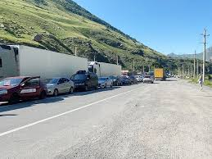
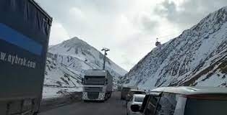
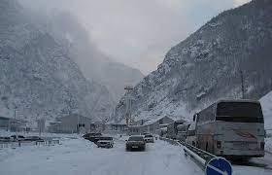
Проблемы поставок белорусской продукции деревопереработки:
Белорусские перевозчики в ходе выполнения международных автомобильных перевозок по данным направлениям приходилось испытывать определенные трудности. К ним можно отнести: отсутствие либо слабое развитие рынка логистических услуг; недостаточная пропускная способность автодорожных пунктов пропуска; слабое покрытие автодорог; отсутствие зеленых коридоров; национальные правила и.т.д.

Slide 6
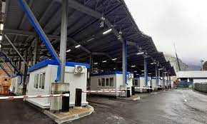
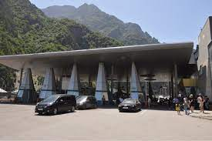
Урегулирование проблемных вопросов белорусских перевозчиков, связанных с вывозом пиломатериалов в третьи страны:
:
‘.
Для устранения очередей на российско-грузинском участке границы произведена реконструкция пункта пропуска В. Ларс.
Благодаря реконструкции увеличено до 39 полос, из которых 15 предназначено для грузового транспорта. Построено более 40 титульных сооружений и зданий.
В результате такой реконструкции пропускная способность увеличилась с 1.2 тыс. до 1.5 тыс. грузовых транспортных средств в сутки.
На Верхнем Ларсе внедрена система электронной очереди, которая призвана снизить нагрузку перед автодорожным пунктом пропуска на границе.
''

Slide 7
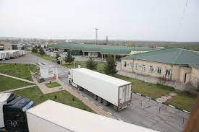
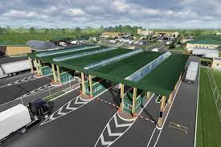
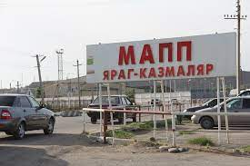
Урегулирование проблемных вопросов белорусских перевозчиков, связанных с вывозом пиломатериалов в третьи страны:
:
В Республике Дагестан осуществлена реконструкция самого загруженного сухопутного пункта пропуска на границе с Азербайджаном Яраг-Казмаляр.
Погранпереход входит в створ международного транспортного коридора «Север - Юг» и обеспечивает транзит грузов в Азербайджан, Иран, Индию и страны Азии и Прикаспийского региона.
После завершения реконструкции пропускная способность Яраг-Казмаляра выросла в 3,5 раза до 1870 транспортных средств (из них 1100 грузовики). Потенциальная пропускная мощность погранперехода может достигнуть 2200 транспортных средств в сути.

Slide 8

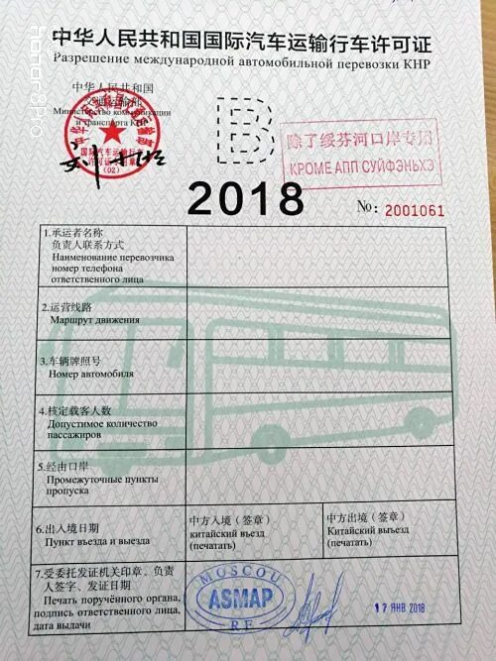
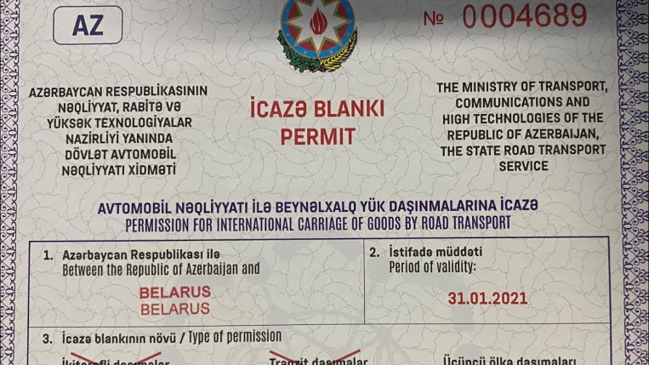
Урегулирование проблемных вопросов белорусских перевозчиков, связанных с вывозом пиломатериалов в третьи страны:
В текущем 2025 году для Республики Беларусь выдано разрешений:
Азербайджаном: 12 тыс.
Грузией: 2 тыс;
Китаем: 4 тыс ;
Узбекистаном: 36 тыс.

Slide 9
Проблемы с вывозом белорусских пиломатериалов в третьи страны, через территорию Российской Федерации:
‘Основная проблема с которой столкнулись белорусские перевозчики, связана с существующими ограничениями, введенными Российской Федерацией в отношении пиломатериалов (продукции переработки) при пересечении пунктов пропуска на границе РФ.
В соответствии с нормами постановления правительства РФ от 15.07.2010г. № 521 «Об определении пунктов пропуска через государственную границу Российской Федерации», было определено, что убытие за пределы таможенной территории ЕАЭС товаров коды ТН ВЭД ЕАЭС 4403 (за исключением 4403 11 000, 4403 12 000 1, 4403 12 000 2, 4403 12 000 3, 4403 21, 4403 22, 4403 23, 4403 24, 4403 25, 4403 26 000 0, 4403 91, 4403 93, 4403 94 000 0 и 4403 99 000 1), 4404, 4406, 4407 осуществляется через определенные пункты пропуска.
''

Slide 10

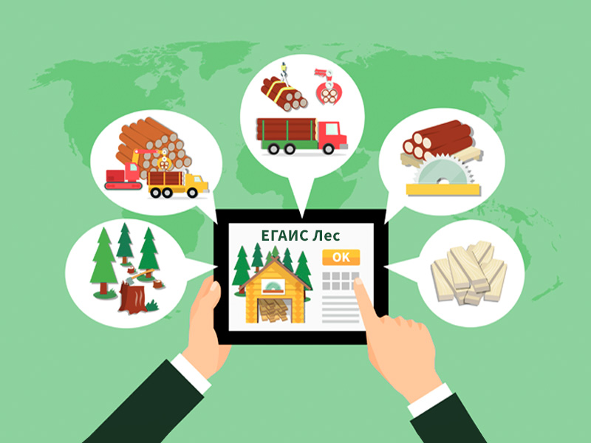
Предпринимаемые меры, для урегулирования ситуации, связанной с ограничениями, по вывозу белорусских пиломатериалов, через территорию РФ:
:
В рамках постановления Правительства Российской Федерации от 30 декабря 2022 г. № 2552 «О порядке перевозки отдельных видов древесины и (или) продукции ее переработки грузовым автомобильным транспортом и о внесении изменений в некоторые акты правительства Российской Федерации», в соответствии с которым перевозка грузовым автомобильным транспортом из Республики Беларусь через установленные пункты пропуска на границе Российской Федерации отдельных видов древесины и (или) продукции ее переработки, классифицируемых в позициях 4403 (за исключением 4403 11 000, 4403 12 000 1, 4403 12 000 2, 4403 12 000 3, 4403 21, 4403 22, 4403 23, 4403 24, 4403 25, 4403 26 000 0, 4403 91, 4403 93, 4403 94 000 0 и 4403 99 000 1), 4404, 4406, 4407 единой Товарной номенклатуры внешнеэкономической деятельности Евразийского экономического союза (далее - пиломатериалы), может осуществляться с использованием электронного сопроводительного документа (далее – ЭСД).

Slide 11
Предпринимаемые меры, для урегулирования ситуации, связанной с ограничениями, по вывозу белорусских пиломатериалов, через территорию РФ:
:
С оформлением ЭСД пройти границу разрешено в следующих пунктах пропуска:
– при въезде в Россию:
- российско-белорусский участок государственной границы: «Красная горка».
– при выезде из России:
- российско-абхазский участок государственной границы: «Адлер»;
- российско-грузинский участок государственной границы: «Верхний Ларс»;
- российско – казахский участок границы: «Бугристое», «Петухово», «Озинки». «Веселоярск», «Ольховка».
- российско-монгольский участок государственной границы: «Кяхта»;
- российско-китайский участок государственной границы: «Забайкальск», «Кани-Курган», «Нижнеленинское», «Покровка».
Морские пункты пропуска: «Новороссийск»
Действие норм постановления № 2552 не распространяется на лесоматериалы в случае, если они перемещаются между Калининградской областью и остальной частью территории Российской Федерации, а также в Республику Армения.

Slide 12
Применение электронного сопроводительного документа (ЭСД), при перевозках по территории Российской Федерации:
В соответствии с пунктом 1 статьи 50.4. Лесного кодекса Российской Федерации транспортировка, в том числе на основании договора перевозки, древесины и продукции ее переработки, указанных в части 1 статьи 50.1, любым видом транспорта допускается после формирования в государственном лесном реестре или с помощью специализированного программного обеспечения в соответствии с частью 4 статьи 93.5 Лесного кодекса электронного сопроводительного документа, в котором указываются сведения о собственнике, грузоотправителе, грузополучателе, перевозчике древесины, ее объеме, видовом (породном) и сортиментном составе, пунктах отправления и назначения, реквизиты сделок с древесиной (в случае, если совершались сделки с древесиной), а также о номере государственного регистрационного знака транспортного средства, на котором осуществляется транспортировка древесины (в случае ее транспортировки автомобильным транспортом).

Slide 13


Ответственность за перевозу лесоматериалов по территории Российской Федерации без оформления ЭСД:
Перевозка пиломатериалов по территории Российской Федерации без оформленного ЭСД содержит признаки административного правонарушения, поскольку является нарушением требований лесного законодательства об учете древесины и сделок с ней. В соответствии с частью пятой статьи 8.28.1. Кодекса Российской Федерации об административных правонарушениях, транспортировка древесины без оформленного в установленном лесным законодательством порядке сопроводительного документа влечет наложение административного штрафа на юридических лиц - от 200 000 до 400 000 тыс. рос. рублей. Повторное совершение влечет наложение штрафа от 400 000 до 500 000 тыс. рос. рублей конфискацией древесины и (или) транспортных средств, являющихся орудием совершения административного правонарушения, либо без таковой.
Контроль за транспортировкой лесоматериалов возложен на сотрудников ГИБДД, Ространснадзора, Рослесхоза, Пограничной службы и Таможенных органов России и осуществляется как по пути следования транспортного средства с древесиной к границе, так и в пунктах пропуска государственной границы РФ (пограничного контроля).

Slide 14

Об оказании услуги ПРУП «Беллесэкспорт» по оформлению ЭСД, при перевозке белорусских пиломатериалов по территории РФ:
.
Нормами постановления Совета Министров Республики Беларусь от 14 июля 2023г. № 461 «Об экспорте лесоматериалов» Министерству лесного хозяйства РБ поручено обеспечить открытие и аккредитацию на территории РФ филиала экспортно производственного республиканского унитарного предприятия «Беллесэкспорт», для оказания данной услуги по формированию электронного сопроводительного документа, для перевозки белорусских пиломатериалов по территории Российской Федерации.
В определенной степени перевозка с использованием ЭСД является альтернативной возможностью перевозки белорусских пиломатериалов по территории Российской Федерации в третьи страны, без применения электронной навигационной пломбы.

Slide 15
О применении навигационной пломбы при перевозке белорусских пиломатериалов по территории РФ:
В рамках исполнения распоряжения Совета Евразийской экономической комиссии от 17 октября 2022 г. № 29 «О проведении Республикой Беларусь и Российской Федерацией эксперимента по применению навигационных пломб в отношении отдельных категорий товаров, помещенных под таможенную процедуру экспорта» принято постановлении Правительства Российской Федерации от 2 февраля 2023 г. № 150 (вступило в силу с 10.02.2023). В рамках постановления проводится эксперимент по применению навигационных пломб в отношении лесоматериалов отдельных товарных позиций 4404 и 4407 ТН ВЭД ЕАЭС, помещенных под таможенную процедуру экспорта в Республике Беларусь, перемещаемых по территории РФ автомобильным транспортом, в целях последующего убытия с территории ЕАЭС.
Эксперимент проводится до 1 июля 2025 г.
В соответствии с условиями эксперимента определен перечень контрольных пунктов («Красное», «Рудня», «Красный Камень»), через которые могут проследовать транспортные средства в Российской Федерации, перевозящие пиломатериалы из Республики Беларусь.
По условиям эксперимента для вывоза белорусских пиломатериалов с территории Российской Федерации определены пункты пропуска, через которые допускается вывоз пиломатериалов в определенные страны.
Так, в Азербайджан, транспортные средства с грузом должны проследовать только через автодорожный пункт пропуска Яраг-Казмаляр. На российско-казахстанском участке границы - через контрольные пункты пропуска Маштаково, Бугристое, Петухово.

Slide 16
:
Оснащение техническими средствами контроля транспортных средств, на которых осуществляется транспортировка древесины по РФ
С 1 января 2025 г. в соответствии с частью 7 статьи 50.4 Лесного кодекса Российской Федерации к транспортировке древесины автомобильным транспортом допускаются транспортные средства, оборудованные техническими средствами контроля, указанными в статье 96.3 данного Кодекса, в том числе зарегистрированные в иностранных государствах.
Приказом Минприроды России от 21 февраля 2022 г. №121 утверждены Порядок оснащения транспортных средств, на которых осуществляется транспортировка древесины (в случае ее транспортировки автомобильным транспортом), техническими средствами контроля, их виды, требования к их использованию и порядок их функционирования (далее – Порядок). Согласно пункту 3 Порядка работоспособная аппаратура спутниковой навигации предусматривает наличие персональной унифицированной идентификационной карты абонента, содержащей профиль сети подвижной радиотелефонной связи, обеспечивающей функционирование Государственной автоматизированной информационной системы «ЭРА-ГЛОНАСС» (далее - ГАИС «ЭРА-ГЛОНАСС»).
В соответствии с пунктом 3 Порядка и пунктом 360 Правил ведения Государственного лесного реестра, утвержденных постановлением Правительства Российской Федерации от 25 августа 2023г. № 1378, навигационная информация поступает в Федеральную государственную информационную систему лесного комплекса (далее - ФГИС ЛК) через ГАИС «ЭРА-ГЛОНАСС».

Slide 17
:
Проблема, связанная с оснащением техническими средствами контроля транспортных средств, на которых осуществляется транспортировка древесины по РФ:
В Республике Беларусь отсутствует возможность оснащения белорусских транспортных средств, техническими средствами контроля позволяющими осуществлять перевозки древесины по территории Российской Федерации.
В Российской Федерации для подключения к ГАИС «ЭРА-ГЛОНАСС» необходимо установить аппаратуру спутниковой навигации (далее- АСН). Установка аппаратуры производится агентами АО «ГЛОНАСС», https://2216.aoglonass.ru/agenty/ или другими организациями, занимающимися аналогичным видом деятельности.
Процедура идентификации АСН в ГАИС “ЭРА-ГЛОНАСС” может быть пройдена только с использованием USIM АО “ГЛОНАСС”. Установка аппаратуры производится агентами АО «ГЛОНАСС».
При установке в АСН сим-карт любых других операторов, идентификация невозможна.
В настоящее время услуга по идентификации аппаратуры спутниковой навигации в ГАИС «ЭРА-ГЛОНАСС», доступна только для резидентов Российской Федерации.

Slide 18
:
Оснащение техническими средствами контроля транспортных средств, на которых осуществляется транспортировка древесины по РФ:
Постановление Правительства РФ от 29 января 2025г. № 65, внесены изменения в постановление Правительства РФ от 2 февраля 2023 № 150 «О проведении эксперимента по применению навигационных пломб в отношении лесоматериалов и продукции деревообработки, помещенных под таможенную территорию экспорта в Республике Белоруссия, перемещаемых по территории Российской Федерации автомобильным транспортом в целях последующего убытия с территории Евразийского экономического союза».
В соответствии с нормами данного постановления, перевозка автомобильными перевозчиками белорусских пиломатериалов с применением навигационной пломбы в рамках эксперимента, будет исключать необходимость оснащения транспортных средств, на которых выполняются такие перевозки АСН-терминалами ГЛОНАСС.
На перевозки белорусских пиломатериалов в рамках эксперимента, не распространяются положения Постановления Правительства РФ от 30.12.2022 № 2552 в частности необходимость оформления электронного сопроводительного документа.

Slide 19
Спасибо за внимание!

